Slide 1



IV REUNIÓN REDIBERO 2015
26 y 27 Noviembre
Manaus - Brasil

Slide 2
LA AGENDA
TEMA PRINCIPAL:
SOSTENIBILIDAD

Slide 3
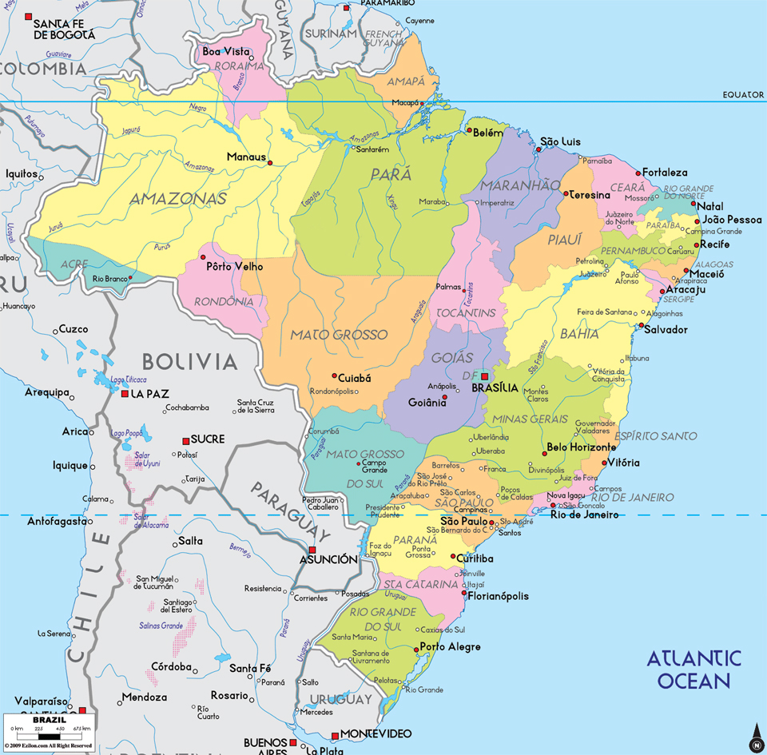
Manaus
2 millones de habitantes
Clima caliente y umido

Slide 4
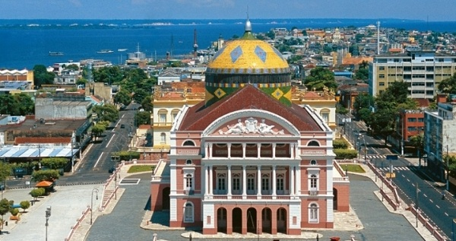
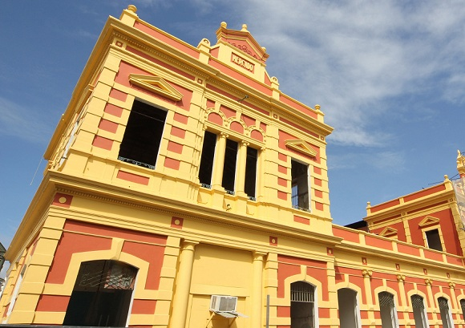
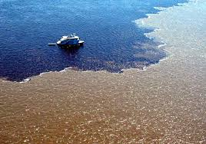
MANAUS

Slide 5
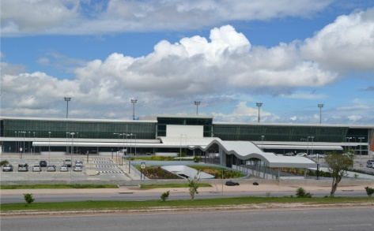






Aeroporto Internacional Eduardo Gomes

Slide 6
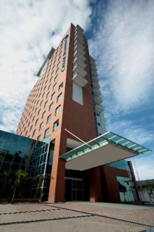

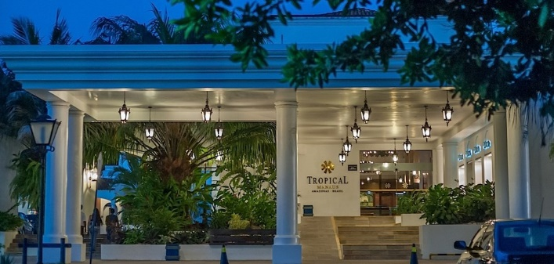
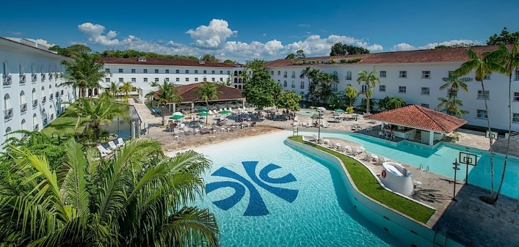
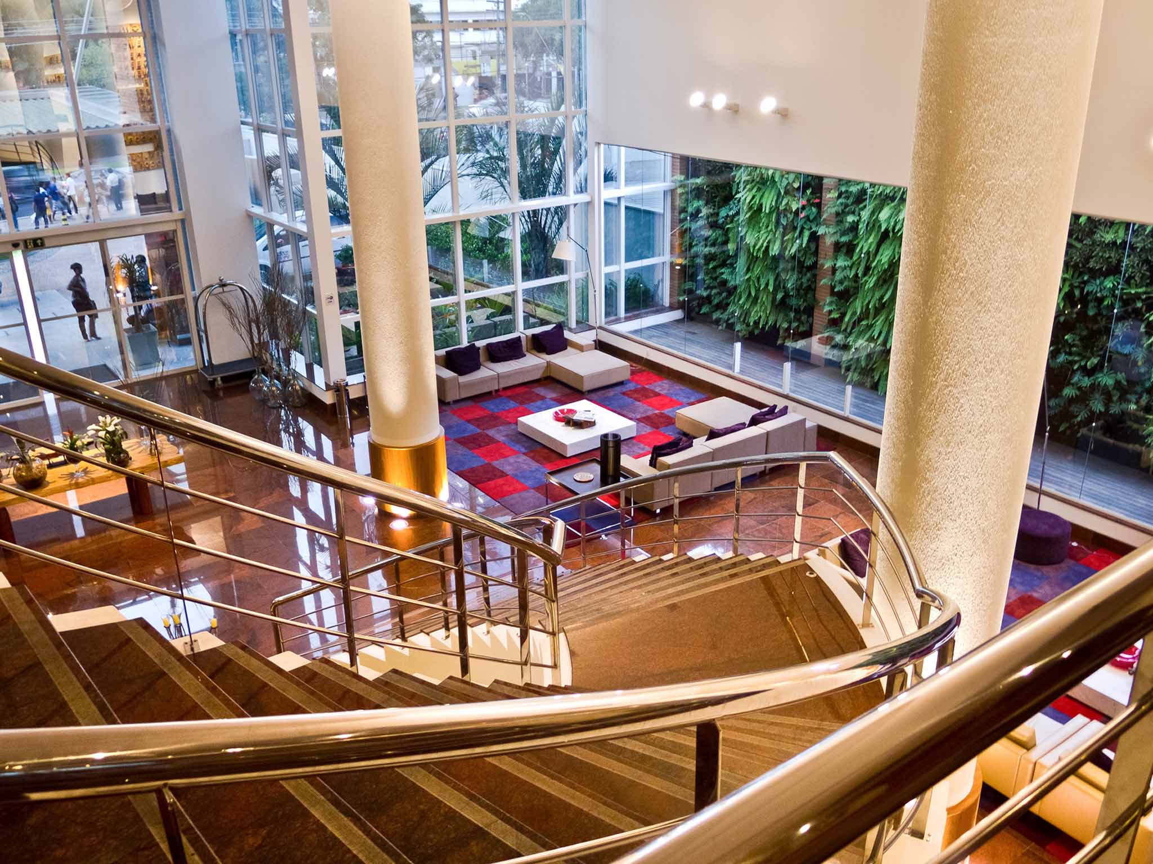
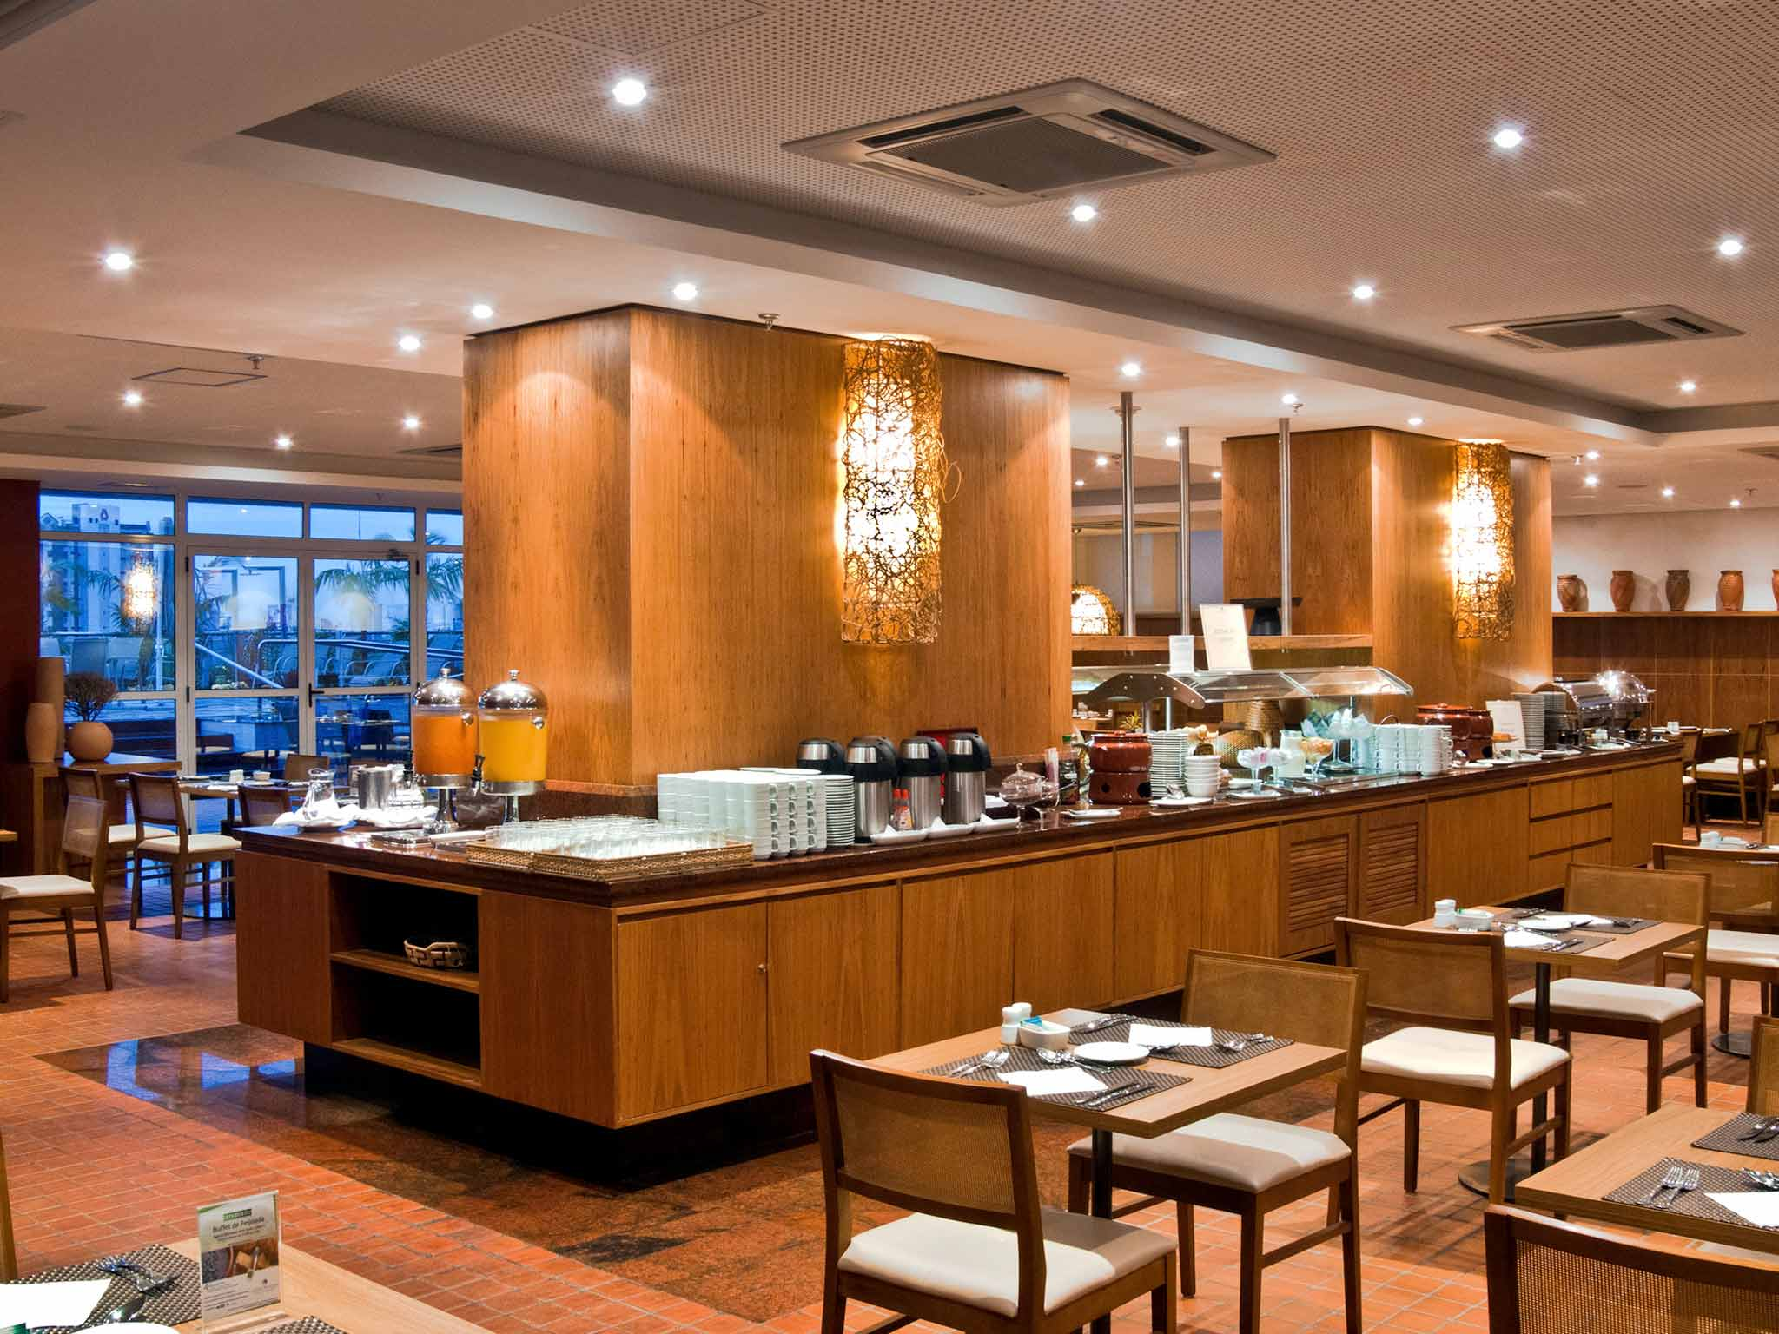
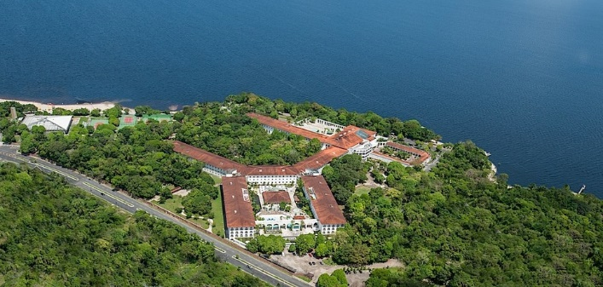
TROPICAL ECO RESORT
HOTELES
CAESAR BUSINESS

Slide 7
OBRIGADA!

